Slide 1
Grupo 5
Antonio Irane
Lorenzo Brunni
Manoel Neto
Thiago C. Garcia
Vinícius Cedrick
Leonardo Massa
Lucas Koop
Guilherme Silva
Vitor Parra
Murilo Pedrosa
Técnicas para concepção e descrição de competências

Slide 2
Agenda
Introdução
Caracterização das Trajetórias de Carreira
Níveis de Complexidade
Descrição das Competências
Conclusões

Slide 3
Introdução
No capítulo anterior foram demonstrados os passos para a construção de um sistema de gestão de pessoas estratégico e integrado;
Neste capítulo o objetivo é oferecer técnicas e cuidados na elaboração ou aprimoramento de um sistema de gestão de pessoas com base em competências.

Slide 4
Caracterização das trajetórias
Participação dos gestores da organização;
Utilizar como critério a natureza das atribuições;
Consciência de que uma equipe é formada por pessoas de diferentes trajetórias de carreira;
Situações de ambiguidade, em que existem diferentes trajetórias de carreira;

Slide 5
Gestão
Viabilizar a estratégia operacional;
Gestão de recursos e pessoas;
Obtenção de resultados;
Visão de longo prazo;
Autonomia para tomada de decisão;
Participação no desenvolvimento de pessoas.
Exemplo de trajetórias de carreira em uma organização de crédito.

Slide 6
Soluções corporativas
Análise de informações;
Aprimoração dos processos internos;
Implantação de processos internos;
Desenvolver ações estratégicas na Gestão de Pessoas;
Acompanhamento do Planejamento Estratégico;
Promoção de reestruturação organizacional;
Viabilizar a capilaridade do mercado.

Slide 7
Soluções ao negócio
Desenvolvimento, estruturação viabilização de soluções para geração de produtos e serviços que atendam às demandas e estratégias definidas pela organização
Características:
Acompanhamento do mercado e tendências;
Consolidação mercadológica institucional;
Consolidação da imagem institucional;
Divulgação de produtos e serviços.

Slide 8
Supervisão e monitoria
Responde pelo monitoramento, controle e supervisão de riscos, auditoria e cumprimento dos procedimentos de prevenção à lavagem de dinheiro e financiamento ao terrorismo e à fraude.
Características:
Fortalecimento do modelo de gestão de risco;
Verificação e auditoria;
Processos de controles e internos.

Slide 9
Suporte organizacional
Responde pela execução de rotinas, procedimentos e atividades de apoio administrativo e operacional para subsidiar as decisões organizacionais
Características
Suporte às áreas e à gestão;
Elaboração e controle de processos;
Adequação das normas de atuação e regulação

Slide 10
Negócio
Responde pelas ações de relacionamento com os clientes prestando atendimento com eficiência e oferecendo soluções financeiras que garantam a satisfação dos mesmos.
Características
Construção e manutenção do relacionamento com clientes
Oferta de produtos e serviços;
Qualidade e presteza no atendimento;
Geração de negócios.

Slide 11
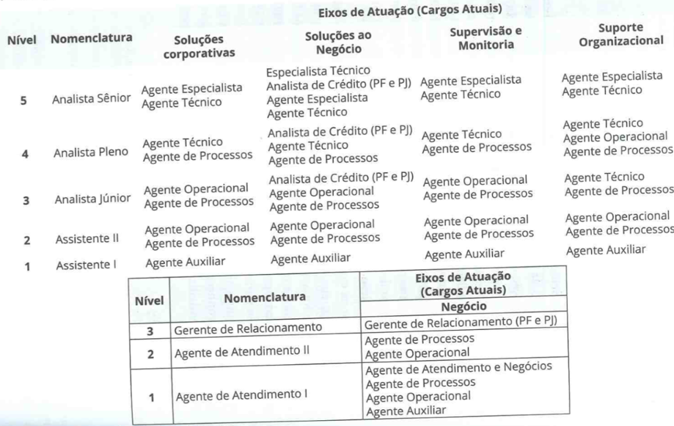

Slide 12
Caracterização das Trajetórias
O motivo de utilizar os cargos como base para o enquadramento das pessoas nas trajetórias de carreiras foi de possibilitar a redução do número de cargos conforme a figura mostrou
O importante é que seja possível visualizar claramente o posicionamento de cada pessoa nas trajetórias

Slide 13
Caracterização de Trajetórias
Empresa prestadora de serviços médicos.
O motivo da escolha é por conta de algumas particularidades nos desenhos dos cargos, por exemplo a figura dos profissionais de apoio.
-Inicio de Carreira
Atribuições de baixa complexidade
Aplicáveis em qualquer uma das trajetórias em função da das necessidades da organização ou de suas aspirações.

Slide 14
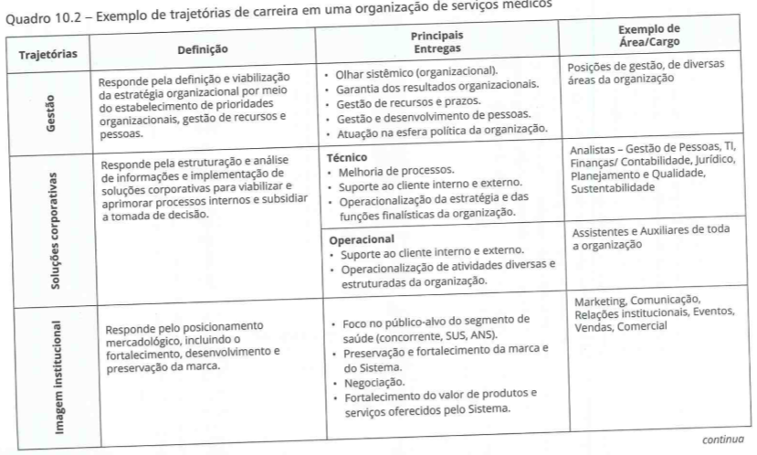

Slide 15
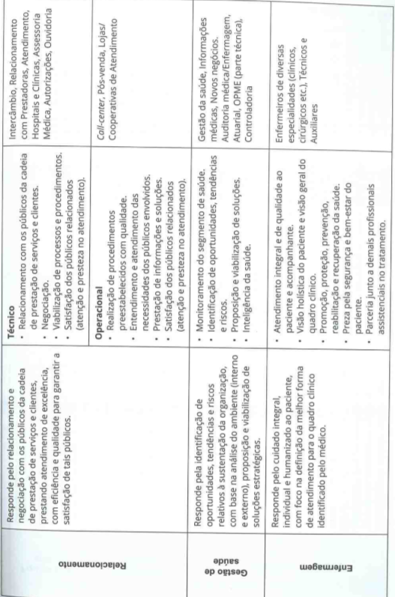

Slide 17
Caracterização das Trajetórias
O quadro mostra como cada trajetória é definida, as principais entregas esperadas e cargos típicos que a compõem.
Serve para orientar os colaboradores e gestores, indicando possíveis caminhos dentro da organização.
A partir da caracterização das trajetórias é possível discutir as posições em cada uma delas definindo níveis de complexidade.

Slide 18
Caracterização das Trajetórias
OBS: No brasil houve um crescimento do número de cargos para caracterizar trabalhos diferentes, com remunerações diferentes, para atender à legislação trabalhista, assim, a organização tem todos os elementos para suportar juridicamente as diferenças salariais e de carreira.

Slide 19
Níveis de Complexidade
Definição dos níveis de complexidade: regra é sempre definir o maior número de níveis, desde que a diferença entre eles possa ser facilmente perceptível.
Normalmente os níveis de carreira já existentes na organização expressam o espectro de complexidade da trajetória de carreira na medida em que observamos a posição de entrada na carreira e o último nível.
Em muitas das organizações: pessoas realizam atribuições e responsabilidades muito parecidas quando observamos o que elas fazem. É possível realizar a distinção da complexidade apenas quando observamos o que elas entregam
Exemplo: Orquestra - conseguimos distinguir os padrões de complexidade ao analisarmos as entregas dos músicos
Variáveis diferenciadoras: Devem ser definidas após o estudo em conjunto com gestores e profissionais envolvidos na trajetória a ser trabalhada e também em função do tipo de organização e/ou negócio.
Melhor visualização através de tabela: Analista é utilizado como exemplo, pela dificuldade em visualizar a complexidade do trabalho dos diferentes analistas.

Slide 20
Níveis da Carreira | Autonomia / Supervisão | Escopo de Atuação | Visão Sistêmica | Interlocução | Tratamento das Informações
Analista III | Apoia a liderança na gestão de profissionais da área | Supervisiona e assessora as atividades da área | Responde pela análise e interpretação de cenários, propondo ações coerentes com o posicionamento institucional | Relaciona-se interna e externamente para integração dos processos/projetos da área com demais da Organização | Elabora modelos baseados em previsões fundamentadas nas análises da área e fenômenos externos
Analista II | Orienta operacionalmente o trabalho de profissionais menos experientes | Conduz processos e projetos da área de média complexidade | Compreende o impacto dos processos da área na organização | Interage com outros colaboradores para alinhar as atividades da área | Elabora e executa projetos/planos, baseados em previsões fundamentadas nas análises da área
Analista I | Atua sob orientação de profissionais mais experientes | Participa de processos e projetos da área | Compreende o impacto de suas atividades em outras atividades do processo e área | Interage com outros colaboradores para alinhar suas atividades | Realiza análises, estudos e pesquisas e acompanha o cenário jurídico/econômico

Slide 21
Níveis de Complexidade
Quando abordamos trajetórias gerenciais é comum observarmos o impacto nos resultados das decisões analisado pela abrangência do impacto e por seu tempo de duração
Organização cuja base é a excelência operacional - ênfase à abrangência do impacto
Organização de inovação tecnológica - ênfase ao tempo de duração
No passado era observado o impacto através do orçamento ou faturamento pelo que o gestor era responsável: conduta atualmente considerada antiética, fora dos valores organizacionais e com grande prejuízo na imagem da organização
Outro exemplo: São identificadas as contribuições esperadas de cada nível com o objetivo de trabalhar a preparação de pessoas para o próximo degrau da carreira
Motivo:
Definição mais clara das entregas de cada nível gerencial: percepção que havia uma sobrecarga da administração superior com decisões que deveriam ser tomadas em níveis inferiores.
A boa caracterização dos níveis de complexidade irá ajudar na construção das entregas esperadas dos colaboradores no nível de complexidade em que atuam.

Slide 22
Nível | Complexidade e Desenvolvimento
Supervisor | Contribuições esperadas:
 | Aspectos a observar na passagem para supervisor:
Coordenador | Contribuições esperadas:
 | Aspectos a observar na passagem para Coordenador:
Diretor Adjunto | Contribuições esperadas:
 | Aspectos a observar na passagem para Diretor Adjunto:

Slide 23
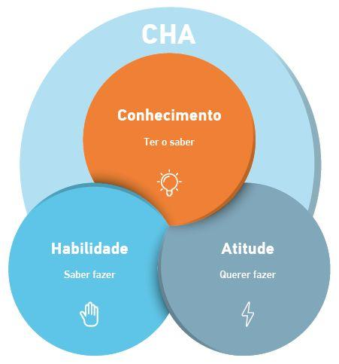
Descrição das Competências
Existem dois grandes desafios quando se fala em competências de um cargo:
1. Confusão entre competências esperadas para o cargo com o perfil da pessoa que ocupa o cargo;
2. Confusão entre as entregas esperadas da pessoa e da área de atuação da pessoa.
Para que essas confusões sejam evitadas, recomenda-se:
Analisar as trajetórias de carreira e as diferentes entregas durante diferentes períodos.
Trabalhar com um número reduzido de competências focando no que é fundamental nas entregas das pessoas, estrategicamente para a organização.

Slide 24
Descrição das Competências
Identificação das competências
Descrição das competências
Definição dos níveis de complexidade
A técnica de concepção de cargo passa por 3 processos.
Utilizando novamente a empresa de serviços médicos Growth como exemplo, é estudada a trajetória em soluções corporativas e serão definidas as competências comuns de uma organização atuante nesse ramo.

Slide 25
Descrição das Competências
Definição e descrição dos cargos: Existem competências que são exigidas a todos os colaboradores uma organização, como exemplo: a uma empresa de serviços médicos: intercooperação, foco no cliente, foco no resultado, melhoria contínua, gestão do conhecimento, comunicação e inteligência emocional.
COMPETÊNCIA | DESCRIÇÃO
Intercooperaçao | Estabelecer e manter parcerias e trabalhar de forma integrada e cooperativa, com foco na manutenção de clima organizacional favorável.
Foco no cliente | Estabelecer relacionamentos de proximidade, empatia e confiança com os clientes para entender e atender às demandas com qualidade e garantir sua satisfação. Inclui a análise e priorização de atendimentos para assegurar o cumprimento dos prazos acordados.
Foco em resultados | Apresentar comprometimento no alcance de objetivos e metas com eficiência e qualidade. Inclui o planejamento e monitoramento de recursos e prazos.
Melhoria Continua | Identificar problemas e oportunidades, propondo soluções e encaminhamentos adequados e inovadores.

Slide 26
Descrição das Competências
COMPETÊNCIA | DESCRIÇÃO
Gestão do Conhecimento | Aplicar e compartilhar conhecimentos e experiências que contribuam para a criação de ambiente propício à aprendizagem continua. Postura reflexiva sobre o autodesenvolvimento.
Comunicação | Comunicar de forma clara, objetiva e compreensível, utilizando de maneira eficaz as ferramentas de comunicação disponível.
Inteligência emocional | Lidar com pressões, obstáculos e mudanças. Saber lidar em situações de conflitos com positividade e otimismo.
Assim, também foi definido competências gerenciais a empresa e seu segmento. Como: Negociação; Atuação estratégica; gestão de pessoas; e a capacidade de assumir responsabilidades e Tomada de decisão.

Slide 27
Descrição das Competências
Definição dos níveis de complexidade: Devem seguir variáveis diferenciadoras. Ex: Ainda tendo em vista uma empresa de serviços médicos.
NÍVEL | Autonomia / Supervisão | Escopo de Atuação | Interlocução | Tratamento de Informações
IV | Responde pela orientação técnica dos profissionais envolvidos nos processos/projetos sob sua condução. | Responde pela condução de projetos relativos a sua especialidade e/ou multidisciplinares em conjunto com a liderança | Relaciona-se interna e externamente para esclarecimento de dúvidas, ajustes de escopos e identificação de oportunidades. | Realiza análises e elabora pareceres técnicos com recomendações baseadas nas necessidades corporativas.
III | Responde, sob orientação da liderança, pela coordenação operacional e técnica dos profissionais de sua equipe. | Contribui com a liderança no planejamento dos projetos e atividades da área. Orienta e resolve situações problemas do que ocorrem na área. | Interage com outros colaboradores para alinhar as atividades da área | Identifica oportunidades e sugere aprimoramento nos processos/projetos da área e verifica o cumprimento de normas e diretrizes técnicas.
II | Atua sob orientação de profissionais mais experientes | Participa de processos e projetos da área | Interage com outros colaboradores para alinhar suas atividades | Realiza e estrutura análises técnicas e sugere melhorias nos processos da área.
I | Realiza análises. Atua com base em procedimentos preestabelecidos. | Segue padrões técnicos da área e atua sob supervisão geral. | Relaciona-se internamente para tirar dúvidas sobre atividades e externamente sob orientação e supervisão dos mais experientes | Sistematiza informações e sugere melhorias nas suas atividades de rotina.

Slide 28
Descrição das Competências
Estruturação dos cargos baseado nas competências e níveis de complexidade: Também, são apresentadas as competências e a descrição das entregas em cada um dos níveis de complexidade. É uma espécie de manual desenvolvido para cada colaborador no qual é mostrado a ele como se dá o processo de avaliação e ascenção na carreira. Ainda seguindo o exemplo anterior, com uma empresa de serviços médicos.
INTERCOOPERAÇÃO
Mensagens | Criação, manutenção e mobilização de relacionamentos, parcerias apoio, colaboração e presteza. cordialidade com as pessoas em todos os níveis (trabalho em equipe); manutenção do clima organizacional favorável
Definição | Estabelecer e manter relacionamentos e parcerias e trabalhar de forma integrada e cooperativa. com foco na manutenção de clima organizacional favorável
IV | Trabalha bem em equipe e orienta os colaboradores envolvidos em seus projetos sobre a importância da integração entre pessoas contribuindo para um clima favorável ao trabalho e auxiliando a liderança em situações de conflito ou divergências Constrói e mantém relacionamentos. alinhados às necessidades da área e Organização com foco na agregação de valor para os projetos multidisciplinares sob sua responsabilidade É referência na área e Organização como profissional que trabalha de forma cooperativa no ambiente de trabalho
I | Trabalha bem em equipe e auxilia a integração de pessoas na área, contribuindo para um clima favorável ao trabalho. Constrói e mantém relacionamentos alinhados às necessidades da área e Organização. com foco na agregação de valor para suas atividades, segundo orientações da liderança E cooperativo no ambiente de trabalho, conquistando a credibilidade das pessoas com as quais se relaciona

Slide 29
Descrição das Competências
FOCO NO CLIENTE
Mensagens | Conhecimento sobre os serviços da organização e sobre os seus clientes, visando garantir um relacionamento constante, de forma a analisar, priorizar e antecipar as suas necessidades.
Definição | Estabelecer relacionamentos de proximidade e confiança com os clientes (internos e externos) para entender e atender as demandas com qualidade e garantir sua satisfação. Incluí a análise e priorização de atendimentos para assegurar o cumprimento dos prazos acordados.
IV | Estabelece relação de proximidade e confiança com seus clientes, atuando com cordialidade e atenção na escuta de suas demandas. Entende as necessidades de seus clientes, pesquisando e elaborando as soluções em sua especialidade que melhor atendam as suas demandas. Atendimento nos prazos acordados; Atendimento humanizado, para manutenção da imagem organizacional.
I | Estabelece relação de proximidade e confiança com seus clientes, atuando com cordialidade e atenção na escuta de suas demandas. Entende as necessidades de seus clientes, pesquisando e elaborando as soluções em sua especialidade que melhor atendam as suas demandas. Analisa as atividades e alinha prioridades com a liderança de modo a atender os clientes.

Slide 30
Descrição das Competências
FOCO NOS RESULTADOS
Mensagens | Alcance de metas e objetivos com eficiência; comprometimento com a entrega de qualidade, com agilidade obedecendo ao prazo acordado às e normas. Minimização de desperdícios proatividade, organização e negociação para atingir os resultados.
Definição | Apresentar comprometimento no alcance de objetivos e metas com eficiência e qualidade. Inclui o planejamento e monitoramento de recursos e prazos.
IV | Alcança os objetivos e metas estabelecidos para os processos/projetos que conduz com eficiência e qualidade, orientando profissionais da área nos assuntos referentes à sua especialidade; Assegura o cumprimento dos prazos dos processos/projetos sob sua responsabilidade e responde pelo seu planejamento. Estrutura e coordena tecnicamente a implantação de planos corporativos de redução de custos e desperdícios, validando com a liderança. Realiza negociações relacionadas à sua especialidade, utilizando seu repertório e conhecimento para obter resultados positivos para todos os envolvidos
I | Alcança os objetivos e metas estabelecidos para as atividades de análise que realiza com eficiência e qualidade, conforme padrões técnicos da área; Cumpre suas responsabilidades conforme os prazos acordados com a liderança interagindo com outros colaboradores para alinhar suas atividades e evitar redundâncias; Identifica oportunidades para evitar desperdícios e reduzir custos nas suas atividades; Negocia com públicos internos e externos, sob orientação e acompanhamento, argumentando com clareza e objetividade para obter resultados positivos para todos os envolvidos.

Slide 31
Descrição das Competências
MELHORIA CONTINUA
Mensagens | Resolubilidade: identificar e antecipar problemas e propondo alternativas de solução. Inovação e criatividade
Definição | Identificar problemas e oportunidades, propondo soluções.
IV | Monitora tendências do mercado em sua especialidade, de forma a trazer conceitos que o ajude a conduzir projetos e/ou áreas da organização; É referencia quanto a abertura de novas formas de pesar e agir na organização; Antecipa situações problema, propondo ações de resolução;
I | Identifica problemas e oportunidades em suas atividades e aplica soluções com base em procedimentos preestabelecidos, solicitando orientação de profissionais mais experientes ou de liderança; Demonstra abertura para novas formas de agir e pensar.

Slide 32
Descrição das Competências
GESTÃO DO CONHECIMENTO
Mensagens | Registro cuidadoso das informações, com preocupação a recuperação de fácil acesso; aplicação e compartilhamento de informações/ conhecimentos; aprendizagem continua pela experiencia (erros e acertos).
Definição | Aplicar e compartilhar conhecimentos e experiencia que contribuam para a criação de ambiente propicio à aprendizagem continua.
IV | Elaborar pareceres técnicos sobre o assunto de sua especialidade, relacionando variáveis diversas na organização e apresentando conclusões e encaminhamentos viáveis para decisões de liderança; Compartilha as melhores práticas e tendências de sua especialidade na organização; Demonstra abertura e proatividade par autodesenvolvimento aplicando os conhecimentos adquiridos nos projetos multidisciplinares; É referência na área e contribui para o desenvolvimento técnico dos profissionais com que trabalha.
I | Sistematiza, analisa e compartilha informações e conhecimentos relacionados às suas atividades, organizando-os de forma a facilitar seu acesso a todos; Demonstra abertura e proatividade para o autodesenvolvimento e aplica os conhecimentos desenvolvidos em sua área.

Slide 33
Descrição das Competências
COMUNICAÇÃO
Mensagens | Expressar suas ideias e relatar fatos de forma fluente, clara e objetiva, seja de maneira verbal ou escrita, com desenvoltura; gerar feedback; ouvir as pessoas e garantir seu entendimento;
Definição | Comunicar informações relevantes de forma clara. objetivo e compreensível, utilizando de forma eficaz as ferramentas de comunicação da Organização.
IV | Promove o diálogo constante. ouvindo com atenção e decidindo a melhor forma de aplicação das informações trocadas para realização dos projetos técnicos de sua especialidade; Comunica se de forma clara, objetiva e compreensível com outros profissionais, orientando a equipe envolvida nos projetos que conduz na utilização de forma eficaz das ferramentas da Organização;
I | Mantém diálogos constantes, ouvindo com atenção e identificando como pode utilizar as informações trocadas para a realização de suas atividades; Comunica-se de forma clara, objetiva e compreensível com outros profissionais, utilizando de forma eficaz as ferramentas da organização, solicitando apoio quando necessário.

Slide 34
Descrição das Competências
INTELIGÊNCIA EMOCIONAL
Mensagens | Flexibilidade – Otimismo e positividade diante de situações de pressão, adversidades e conflitos, ajustando com agilidade de acordo com as mudanças.
Definição | Lidar com pressões, obstáculos e mudanças associadas ao trabalho, resistindo a possíveis situações de frustação com otimismo e positividade;
IV | Lida positivamente com pressões interpretando suas várias dimensões e apoiando a liderança na orientação de profissionais envolvidos em projetos, de maneira a enfrentar as adversidades. É referência para profissionais que se relacionam quanto a estabilidade emocional; Conduz projetos multidisciplinares com energia e determinação, de forma que sejam suficientes para alcançar o resultado pretendido.
I | Lida positivamente com pressões que podem interferir nas atividades sob sua responsabilidade; Mantém a estabilidade emocional e demonstra otimismo diante de obstáculos; Realiza as atividades com energia e determinação suficientes para alcançar os resultados pretendidos.

Slide 35
Descrição das Competências
Também foi realizada, no capítulo, uma descrição de competências gerenciais embasadas na definição geral da organização, desta vez, identificada em uma empresa de crédito:
Competências
Atuação estratégica integrada – Agir de forma integrada a favorecer a atuação nacional da organização, com foco no crescimento do Sistema.
Gestão e Desenvolvimento de Pessoas – Estimular e acompanhar o desenvolvimento profissional da equipe, reconhecendo contribuições individuais e coletivas para alcançar os objetivos organizacionais.
Melhoria Continua – Identificar oportunidades de melhoria a fim de aprimorar atividades e processos necessários para o funcionamento efetivo da organização, agregando valor ao negócio.
Foco nos Resultados – Mobilizar esforços para o alcance de metas e resultados duradouros e concretos em conformidade com diretrizes da organização.
NÍVEL
Tático – Estratégico
Tático
Operacional

Slide 36
Artigo
Título: RECRUTAMENTO E SELEÇÃO POR COMPETÊNCIAS: UM ESTUDO DE CASO EM UMA EMPRESA DO SETOR METALÚRGICO ENVOLVENDO PERCEPÇÕES DE GESTORES E DE CANDIDATOS NÃO SELECIONADOS ACERCA DAS COMPETÊNCIAS EXIGIDAS EM PROCESSOS SELETIVOS DE ESTÁGIO
Objetivo analisar as competências mais comumente exigidas pelos gestores de vagas nos processos de recrutamento e seleção e fazer um paralelo com as percepções que os candidatos eliminados em processos seletivos têm dessas competências.
Apresenta as diferentes exigências e percepções de competências nas visões dos gestores das vagas e dos candidatos não considerados em processos seletivos

Slide 37
Resumo
O artigo tem como objetivo analisar as competências mais comumente exigidas pelos gestores de vagas nos processos de recrutamento e seleção e comparar com as percepções que os candidatos eliminados em processos seletivos têm dessas competências
Apresenta as diferentes exigências e percepções de competências nas visões dos gestores das vagas e dos candidatos não considerados em processos seletivos
A indústria escolhida para a análise das diferentes percepções de gestores e candidato acerca das competências mais comumente exigidas em processos seletivos de estágio é pertencente ao ramo metalúrgico e localizada na região Sul Fluminense, interior do estado do Rio de Janeiro.

Slide 38
Metodologia
Questionários, distribuídos a cada processo seletivo de estágio, tanto para os gestores quanto para os candidatos não considerados.
Os questionários foram estruturados como se segue: apresentou-se uma lista com 11 competências, onde os respondentes deveriam classificá-las de acordo com sua importância, levando-se em consideração a própria percepção da vaga (competências que acreditavam que precisavam ter para serem selecionados);
No caso dos gestores, representam as competências que eles procuravam de acordo com a vaga disponibilizada, representadas através de formulários padrões de Recrutamento e Seleção, como o Descritivo de Cargo e o Perfil de Vaga (dados secundários)

Slide 39
Conclusão
Há diferenças entre as visões dos candidatos não considerados e dos gestores requerentes das vagas de estágio.
Dentre as competências que apresentaram divergências de percepção, temos: flexibilidade, capacidade de organização e planejamento, foco no cliente, capacidade cognitiva e liderança.
Já sobre as competências que apresentaram semelhanças nas percepções de candidatos e gestores temos: proatividade, capacidade de saber ouvir e se comunicar, foco nos resultados, demonstração de capacidade de inovação, disposição para mudança, propensão ao risco e característica de socialização e trabalho em equipe por parte do estagiário.
Destaca-se a diferença de percepção na competência liderança, onde os gestores consideram pouco importante e os candidatos consideraram muito importante.

Slide 40
Conclusões
Trajetórias de Carreira:
Na busca de padrões para as carreiras dos indivíduos nas organizações e no mercado de trabalho, é possível constatar que eles tendem a permanecer em atividades profissionais de mesma natureza. Essas atribuições e responsabilidades de mesma natureza traduzem o que chamamos de eixos ou trajetórias de carreira.
A Trajetória é definida pelas principais entregas esperadas e os cargos típicos que a compõem.
A partir de uma definição clara das trajetórias de carreira é possível enquadrar toda a população da organização nessas trajetórias.

Slide 41
Conclusões
Níveis de complexidade:
A complexidade está associada a fatores como autonomia, responsabilidade e impactos das atividades desenvolvidas
Têm a função de diferenciar as atribuições e responsabilidades dos profissionais conforme seu desenvolvimento e maturidade.
Normalmente os níveis de carreira já existentes na organização expressam o espectro de complexidade da trajetória de carreira na medida em que observamos a posição de entrada na carreira e o último nível.

Slide 42
Conclusões
Competências:
Conjunto de contribuições ou entregas do profissional para a Organização, resultante da mobilização do repertório individual de qualificações (como conhecimentos, habilidades e experiências) em determinado contexto, considerando as diretrizes estratégicas e competências da Empresa.
Algumas competências são comuns a todos os colaboradores, porém em diferentes níveis de exigência dependendo do cargo
Pessoas com perspectivas de carreiras diferentes entregam diferentes competências.

Slide 43
Conclusões
A partir da definição de competências, podemos unir tudo tomando como base a caracterização de complexidade em cada uma das trajetórias de carreira.
Essas caracterizações vem se tornando importante nas organizações para destacar as entregas em cada um dos níveis, e o que se espera de cada colaborador.

